Slide 1
"Cada logro que vale la pena, grande o pequeño, tiene sus etapas y el triunfo; un principio, una lucha y una victoria".
Mahatma Gandhi

Slide 2

DEPARTAMENTO DE CIENCIAS ECONÓMICAS
ADMINISTRATIVAS Y DE COMERCIO
Pachacama Gualotuña Diana Virginia
Sanmartín Caillamara Estela Estefanía
Sangolquí, 2014
Estudio de Factibilidad para la Creación de una Planta de Reciclaje de Empaque Blíster Generado por la Industria Farmacéutica en la Ciudad de Quito

Slide 3
PLANTEAMIENTO DEL PROBLEMA
JUSTIFICACIÓN
Objetivos de Desarrollo del Milenio de la ONU 2015
Objetivos del Plan nacional del Buen Vivir 2013 - 2017
N° 7 "Garantizar la Sostenibilidad del Medio Ambiente"
N° 3 "Mejorar la calidad de vida de la Población"
N° 7 "Garantizar los derechos de la naturaleza y promover la sostenibilidad ambiental territorial y global"
Programa Nacional para la Gestión Integral de Desechos Sólidos (PNGIDS)
N° 10 "Impulsar la transformación de la matriz productiva"

Slide 4
OBJETIVOS
General
Realizar un estudio de factibilidad para la creación de una planta de reciclaje de empaque blíster (PVC y Aluminio) generado por las industrias farmacéuticas y hospitales de la ciudad de Quito, a través de la cuantificación de los los desechos producidos, con la finalidad de darles un uso alternativo y de esta manera evitar la contaminación ambiental.
Específicos
Definir un marco teórico que permita entender el contexto en el cual se desarrolla el proyecto.
Realizar una investigación de campo para conocer la cantidad de desechos de empaque blíster producidos por la industria farmacéutica dentro de la ciudad de Quito.
Desarrollar un estudio técnico para determinar el tamaño, localización y recursos que serán necesarios para le ejecución del proyecto.
Establecer el monto de la inversión y su rentabilidad a través de un estudio y evaluación financiera.
Determinar los impactos ambientales y económicos que genera la creación de una planta de reciclaje de desecho de empaque blíster producidos por la industria farmacéutica y hospitales.

Slide 5
ÍNDICE
Estudio de Mercado
Estudio Organizacional
Estudio Financiero
Impactos
Conclusiones y Recomendaciones
Estudio Técnico

Slide 6
ESTUDIO DE MERCADO
Investigación Exploratoria
Análisis Externo
Entrevista a Expertos
Investigación Descriptiva
Objetivos del estudio de mercado
Experimentos realizados
Muestreo Estadístico
Análisis de la Demanda
Mix de Marketing

Slide 7
ANÁLISIS EXTERNO
Macroambiente
Aspecto Económico
Microambiente
Proveedores
Aspecto Político - Legal
Aspecto Ambiental
Aspecto Tecnológico
Clientes
Competencia
Productos Sustitutos

Slide 8
ENTREVISTA A EXPERTOS
Ing. Hernán Paz, Director de Operaciones "Química Aristón"
Ing. Hernán Navas, “Planta de Fundición” Cedal S.A.
Ing. Juan Carlos Moya, Gerente General "Laboratorios Farmacéuticos James Brown"
Ing. Ernesto de la Torre, "Decano Facultad de Ingeniería Química en la Escuela Politécnica Nacional"
Arias Christian y Fuertes Freddy, "Directores del Departamento de Metalúrgica y Siderúrgica del MIPRO"
Que es el blíster, composición del Empaque
Normas de regulación Ambiental
Como fundir aluminio, insumos necesarios.
Información de las empresas que funden aluminio.
Precios de Barras de aluminio, Ciclo productivo de la empresa.

Slide 9
EXPERIMENTOS
Separación del blíster

Slide 10
EXPERIMENTOS
Fundición del aluminio

Slide 11
OBJETIVOS DEL ESTUDIO DE MERCADO
General
Determinar la cantidad de desechos de empaque blíster en la industria farmacéutica de la ciudad de Quito y la disponibilidad de reciclaje de los mismos.
Especifico
Definir las características de las industrias farmacéuticas de la ciudad de Quito.
Establecer la cantidad de los desechos del empaque blíster que generan cada una de las industrias farmacéuticas.
Conocer el tratamiento que las industrias farmacéuticas dan a los desechos del empaque blíster.
Determinar la aceptación que tendrá la creación de la planta de reciclaje de empaque blíster.
Establecer el tipo de maquinaria y los costos necesarios para el proceso de reciclaje de empaque blíster.

Slide 12
MUESTREO ESTADÍSTICO
Encuesta
No es necesario realizar el cálculo de la muestra puesto que se llevará a cabo un censo.
Las unidades muestrales son los Laboratorios Farmacéuticos.
¿Qué cantidad anual de desechos blíster genera la producción de sus fármacos?
¿Qué acción realiza la empresa con los desechos de empaque blíster?

Slide 13
¿Cuánto estaría dispuesto a pagar por el servicio de recolección de cada kg. De residuo de empaque blíster?

Slide 14
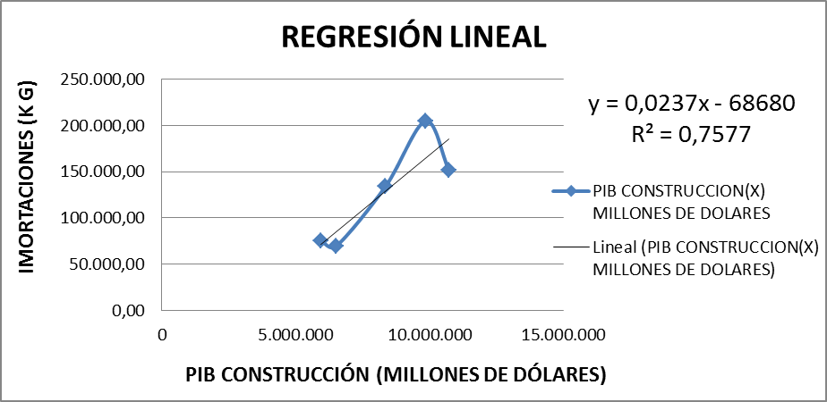

Proyección de la Demanda
MÉTODOS
Cuantitativos
Cuantitativos
Regresión Lineal
Modelos Asociativos
DATOS
Datos históricos de importaciones de barras de aluminio de Veritrade
TIEMPO
10 años
$$\overline{y}=a+bx=$$

Slide 15
ANÁLISIS DE LA DEMANDA
Importaciones de Barras de aluminio
Años | Cantidad de aluminio Importado (KG) | Valor CIF ($) Unitario
2009 | 75593,00 | $ 15,79
2010 | 69484,60 | $ 16,20
2011 | 134256,81 | $ 13,59
2012 | 204567,83 | $ 24,03
2013 | 151391,30 | $ 17,90
PROMEDIO | 127058,71 | $ 17,26
Demanda Insatisfecha:
- Cubrir el 9% de la demanda
AÑOS | IMPORTACIONES (KG)
2014 | 218.754
2015 | 249.320
2016 | 279.885
2017 | 310.450
2018 | 341.015
2019 | 371.581
2020 | 402.146
2021 | 432.711
2022 | 463.276
2023 | 493.842

Slide 16


MIX DE MARKETING
Producto
Publicidad
Plaza (distribución)
Canal de distribución directo, con venta directa fabricante-consumidor.
Diseño y creación de pagina web.
Precio
Penetración en el mercado con precios bajos y atractivos.
Materia Prima Reciclada
Barras de aluminio
50 mm lado, 7 kg/metro,
Aleación de 6005
Precio Venta $16,25
Margen Utilidad del 15%
Quito
Publicidad de tipo informativo
Medios impresos

Slide 17
ESTUDIO TÉCNICO
Tamaño del Proyecto
Localización del Proyecto
Ingeniería del Proyecto
Requerimientos

Slide 18
TAMAÑO DEL PROYECTO
Método de Escalación
Equipos Disponibles en el mercado
Costos y tiempos de Producción
Capacidad
Costo: 8000
Capacidad: 11520 kg /año
Tiempo de Producción:

Slide 19
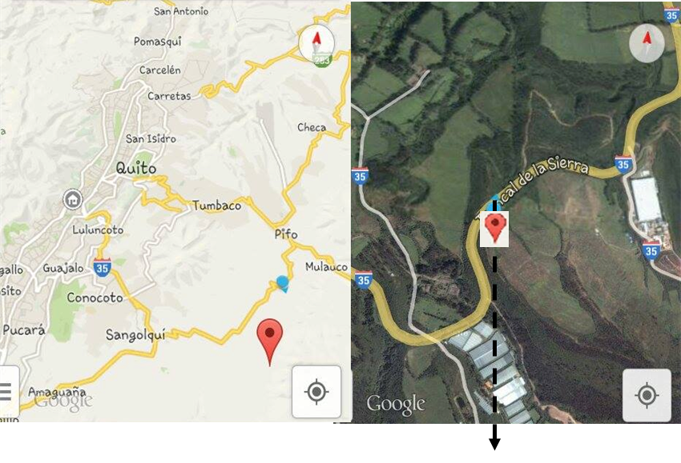
LOCALIZACIÓN DEL PROYECTO
Ecuador
Pichincha
Quito
FACTORES LOCACIONALES | PESO | ALTERNATIVAS
 |  | A |  | B |  | C
 |  | Puntaje | Total | Puntaje | Total | Puntaje | Total
Costo y disponibilidad del terreno | 50% | 3 | 1,5 | 3 | 1,5 | 5 | 2,5
Disponibilidad de Servicios Básicos | 15% | 5 | 0,75 | 3 | 0,45 | 1 | 0,15
Niveles de Seguridad | 5% | 5 | 0,25 | 3 | 0,15 | 3 | 0,15
Incentivos fiscales por localización | 5% | 5 | 0,25 | 5 | 0,25 | 0 | 0
Cercanía a Mercados y Materia Prima | 10% | 3 | 0,3 | 1 | 0,1 | 5 | 0,5
Accesibilidad | 15% | 5 | 0,75 | 5 | 0,75 | 1 | 0,15
TOTAL | 100% | 26 | 3,80 | 20 | 3,20 | 15 | 3,45
A: Parque Industrial Itulcachi
B: Parque industrial Turubamba
C: Puente 2 Av. General Rumiñahui
RECIAL

Slide 20
INGENIERÍA DEL PROYECTO
Recepción, almacenamiento de materia prima
Separación del aluminio y PVC
Fundición del aluminio
Comercialización
CADENA DE VALOR
Administración de Recursos Humanos
Gestión Administrativa
Gestión Financiera
Atención al cliente
FLUJOGRAMA DE PROCESOS
Reciclaje de Materia Prima
Pirolisis
Fundición de aluminio

Slide 21
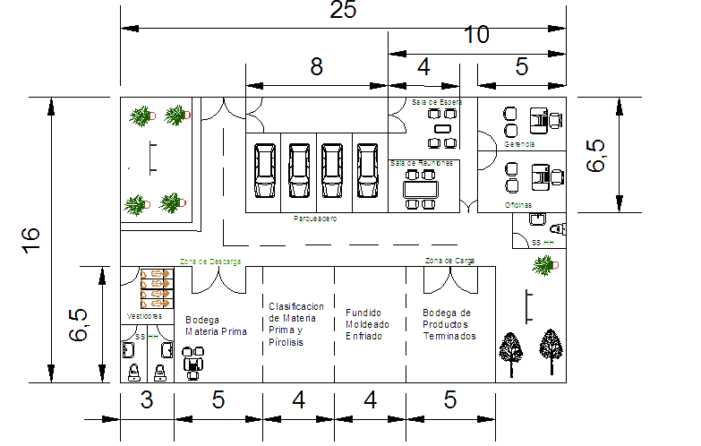
INGENIERÍA DEL PROYECTO
DISTRIBUCIÓN DE LA PLANTA

Slide 22
REQUERIMIENTOS
Salario Digno
PROPIEDAD, PLANTA Y EQUIPO
MANO DE OBRA
RESUMEN DE LA INVERSIÓN EN PROPIEDAD PLANTA Y EQUIPO
DETALLE | VALOR
Terreno | $ 32.000,00
Infraestructura | $ 109.350,00
Vehículo | $ 25.100,00
Maquinaria y equipo | $ 9.686,72
Muebles y enseres | $ 1.858,00
Equipo de computación | $ 4.480,00
Equipo de oficina | $ 400,00
TOTAL | $ 182.874,72
ÁREA ADMINISTRATIVA
PUESTO | VACANTES | VALOR MENSUAL
Gerente general | 1 | $ 1.400,00
Secretaria - Contadora | 1 | $ 700,00
TOTAL | 2 | $ 2.100,00
ÁREA OPERATIVA
PUESTO | VACANTES | REMUNERACIÓN MENSUAL
Operario1 | 1 | $ 380,53
Operario2 | 1 | $ 380,53
Chofer | 1 | $ 380,53
TOTAL | 3 | $ 1.141,59
MATERIA PRIMA IMPORTADA
CONCEPTO | VALOR
Chatarra de aluminio importada (kg) | 4597
FOB | $ 0,17
Flete Aéreo + Seguro | $ 3,50
CIF Unitario | $ 3,67
TOTAL IMPORTACIÓN CIF | $ 16.870,05
FODINFA | $ 84,35
Advalorem | $ -
Salvaguardia | $ 5.904,52
IVA 12% | $ 2.034,53
ISD 5% | $ 39,07
TOTAL | $ 24.932,51

Slide 23
REQUERIMIENTOS
INSUMOS Y MATERIALES
INSUMOS DE PRODUCCIÓN
DETALLE | U. MEDIDA | CONSUMO MENSUAL | VALOR UNITARIO | VALOR MENSUAL
Cloruro de Sodio | gramos | 11.520 | $ 0,03 | $ 335,46
Cloruro de Potasio | gramos | 11.520 | $ 0,04 | $ 412,88
TOTAL |  |  | $ 0,06 | $ 748,34
TRANSPORTE DE MATERIA PRIMA
DETALLE | U. MEDIDA | CONSUMO MENSUAL | VALOR UNITARIO | VALOR MENSUAL
Combustible Vehículo | gl. | 98 | $ 1,03 | $ 100,94
TOTAL |  |  | $ 1,03 | $ 100,94
EMPAQUE Y EMBALAJE
DETALLE | U. MEDIDA | CONSUMO MENSUAL | VALOR UNITARIO | VALOR MENSUAL
Plástico Estrech | metros | 50 | $ 0,95 | $ 47,50
Zunchos | metros | 40 | $ 1,05 | $ 42,00
Grapas | unidad | 100 | $ 0,01 | $ 1,00
Etiquetas | unidad | 50 | $ 0,07 | $ 3,45
TOTAL |  |  |  | $ 93,95

Slide 24
REQUERIMIENTOS
IMPLEMENTOS DE TRABAJO
DETALLE | UNIDAD DE MEDIDA | CONSUMO |  | VALOR UNIT. | VALOR
 |  | MENSUAL | ANUAL |  | MENSUAL | ANUAL
Operativos
Mandiles | unidad | 3,00 | 36,00 | $ 8,00 | $ 24,00 | $ 288,00
Botas industriales | unidad | 3,00 | 36,00 | $ 16,00 | $ 48,00 | $ 576,00
Guantes | unidad | 3,00 | 36,00 | $ 1,20 | $ 3,60 | $ 43,20
Casco | unidad | 3,00 | 36,00 | $ 3,00 | $ 9,00 | $ 108,00
Costales de Polipropileno | unidad |  | 130,00 | $ 0,10 | $ - | $ 13,00
Recipientes para recolección de desechos | unidad |  | 230,00 | $ 15,00 | $ - | $ 3.450,00
Enzunchadora | unidad |  | 2,00 | $ 340,00 | $ - | $ 680,00
TOTAL |  |  |  |  | $ 84,60 | $ 5.158,20
SUMINISTROS DE LIMPIEZA
DETALLE | UNIDAD DE MEDIDA | CONSUMO | VALOR UNITARIO | VALOR
 |  | MENSUAL |  | MENSUAL
Administrativos
Fundas de basura | unidad | 10,00 | $ 0,06 | $ 0,60
Detergente | 350 g. | 1,00 | $ 1,05 | $ 1,05
Cloro | 1000 ml. |  | $ 0,75 | $ 0,75
Desinfectante | 800 ml. | 1,00 | $ 1,10 | $ 1,10
Jabón liquido | 300 ml. | 2,00 | $ 3,00 | $ 6,00
Operativos
Fundas de basura | unidad | 20,00 | $ 0,06 | $ 1,20
Detergente | 350 g. | 2,00 | $ 1,05 | $ 2,10
Cloro | 1000 ml. | 2,00 | $ 0,75 | $ 1,50
Desinfectante | 800 ml. | 2,00 | $ 1,10 | $ 2,20
Jabón liquido | 300 ml. | 4,00 | $ 3,00 | $ 12,00
Trapeador | unidad | 2,00 | $ 1,50 | $ 3,00
TOTAL |  |  |  | $ 31,50

Slide 25
REQUERIMIENTOS
SUMINISTROS DE OFICINA
DETALLE | UNIDAD DE MEDIDA | CONSUMO | VALOR UNITARIO | VALOR
 |  | MENSUAL |  | MENSUAL
Administrativos
Tinta de impresora | unidad | 1,00 | $ 25,00 | $ 25,00
Resma de papel bond | unidad | 2,00 | $ 3,80 | $ 7,60
Folders de cartón | unidad | 5,00 | $ 0,15 | $ 0,75
Hojas impresas | unidad | 50,00 | $ 0,15 | $ 7,50
Sobres | unidad | 20,00 | $ 0,10 | $ 2,00
Tarjetas de presentación | unidad | 25,00 | $ 0,15 | $ 3,75
Comprobantes de Venta | unidad | 5,00 | $ 12,00 | $ 60,00
Esferos | unidad | 12,00 | $ 0,30 | $ 3,60
Cuadernos | unidad | 2,00 | $ 1,20 | $ 2,40
Operativos
Tinta de impresora | unidad | 1,00 | $ 25,00 | $ 25,00
Resma de papel bond | unidad | 2,00 | $ 3,80 | $ 7,60
Folders de cartón | unidad | 5,00 | $ 0,15 | $ 0,75
Esferos | unidad | 12,00 | $ 0,30 | $ 3,60
Cuadernos | unidad | 1,00 | $ 1,20 | $ 1,20
TOTAL |  |  |  | $ 112,60

Slide 26
REQUERIMIENTOS
SERVICIOS
SERVICIOS BÁSICOS
DETALLE | UNIDAD DE MEDIDA | CONSUMO | VALOR UNITARIO | VALOR
 |  | MENSUAL |  | MENSUAL
Administrativos
Energía Eléctrica | Kw | 200,00 | $ 1,47 | $ 294,00
Servicio de agua potable | m3 | 75,00 | $ 0,72 | $ 54,00
Servicio telefónico | Minutos | 500,00 | $ 0,06 | $ 30,00
Servicio de internet | Kbps | 300,00 | $ 0,04 | $ 12,00
Operativos
Energía Eléctrica | Kw | 2.400,00 | $ 1,47 | $ 3.528,00
Servicio de agua potable | m3 | 320,00 | $ 0,72 | $ 230,40
Servicio telefónico | Minutos | 400,00 | $ 0,06 | $ 24,00
Servicio de internet | Kbps | 250,00 | $ 0,04 | $ 10,00
TOTAL |  |  |  | $ 4.182,40
MANTENIMIENTO
DETALLE | UNIDAD DE MEDIDA | CONSUMO | VALOR UNITARIO | VALOR
 |  | MENSUAL |  | MENSUAL
Administrativos
Mantenimiento Edificio | unidad | 1,00 | $ 40,00 | $ 40,00
Mantenimiento Equipo de Computo | unidad | 2,00 | $ 30,00 | $ 60,00
Operativos
Mantenimiento Edificio | unidad | 1,00 | $ 60,00 | $ 60,00
Mantenimiento Equipo de Computo | unidad | 1,00 | $ 30,00 | $ 30,00
Mantenimiento Vehículo | unidad | 1,00 | $ 50,00 | $ 50,00
Mantenimiento Maquinaria | unidad | 1.00 | $ 55,00 | $ 55,00
TOTAL |  |  |  | $ 155,00

Slide 27
REQUERIMIENTOS
VARIOS
DETALLE | UNIDAD DE MEDIDA | CONSUMO | VALOR UNITARIO | VALOR
 |  | MENSUAL |  | MENSUAL
Administrativos
Seguridad y Monitoreo | unidad | 1,00 | $ 25,00 | $ 25,00
Seguro Vehículo | unidad | 1,00 | $ 83,00 | $ 83,00
Alícuotas Parque Industrial | unidad | 1,00 | $ 90,00 | $ 90,00
TOTAL |  |  |  | $ 108,00
PUBLICIDAD
DETALLE | ANUAL
Diseño y Creación de Pagina Web | $ 373,00
Medios Impresos | $ 900,00
TOTAL ANUAL | $ 1.273,00

Slide 28
REQUERIMIENTOS
Gastos de Constitución
DETALLE | VALOR TOTAL
Licencia Ambiental | $ 50,00
Calificación de Gestor Ambiental | $ 50,00
Permiso de Bomberos | $ 40,00
Manual de Gestión de Riesgos | $ 120,00
Señalética | $ 80,00
Patente Municipal | $ 80,00
Licencia única de actividad económica LUAE | Gratis
Aporte de Capital | $ 800,00
Notaria | $ 200,00
Marginaciones Notariales | $ 100,00
Publicaciones en Diarios | $ 80,00
Registro Mercantil | $ 100,00
Otros Gastos Imprevistos | $ 220,00
Honorarios | $ 500,00
Afiliación a la Cámara de Comercio de Quito | $ 150,00
TOTAL | $ 2.570,00

Slide 29
ESTUDIO ORGANIZACIONAL
Constitución de la empresa
Logotipo y slogan
Base Filosófica
Organigrama estructural

Slide 30
CONSTITUCIÓN DE LA EMPRESA
Sociedad Anónima
RUC
Patente Municipal
Permiso de Gestor Ambiental
Licencia Ambiental
Licencia Única de Actividad Económica
Permiso de Bomberos
Registro de Importador
LITERAL | CÓDIGO | SUBCODIGO | DESCRIPCIÓN
C | 2420 | 26 | Producción de aluminio a partir de alumina y de la refinación electrolítica de desechos y chatarra de aluminio incluido la producción de óxido de aluminio (alumina)

Slide 31

LOGOTIPO Y SLOGAN

Slide 32
BASE FILOSÓFICA
Misión
Reciclamos empaque blíster utilizando procesos con tecnología innovadora y amigable con el ambiente con la finalidad de disminuir el impacto ambiental a través de la recolección, transporte y el uso alternativo de desechos sólidos, trabajando con honestidad y responsabilidad social.
Visión
Para el año 2019 RECIAL S.A. será una empresa líder en la investigación y desarrollo de nuevos productos elaborados a base de aluminio reciclado, mediante la innovación y mejoramiento continuo de sus procesos, logrando la satisfacción total de los clientes.

Slide 33
ORGANIGRAMA ESTRUCTURAL
JUNTA DE SOCIOS
Gerencia General
Departamento Administrativo
Departamento Operacional

Slide 34
ESTUDIO FINANCIERO
Presupuesto de Inversión
Estados financieros
Presupuesto de Operación
Punto de Equilibrio
Evaluación Financiera
Análisis de Sensibilidad

Slide 35
PRESUPUESTO DE INVERSIÓN
INVERSIÓN EN ACTIVO FIJO
DETALLE | VALOR
Administrativo
Terreno | $ 21.080,00
Infraestructura | $ 47.925,00
Muebles y enseres | $ 1.397,00
Equipo de computación | $ 3.500,00
Equipo de oficina | $ 350,00
SUBTOTAL | $ 74.252,00
Operativo
Terreno | $ 10.920,00
Infraestructura | $ 61.425,00
Vehículo | $ 25.100,00
Maquinaria y equipo | $ 9.686,72
Muebles y enseres | $ 461,00
Equipo de computación | $ 980,00
Equipo de oficina | $ 50,00
SUBTOTAL | $ 108.622,72
TOTAL | $ 182.874,72

Slide 36
PRESUPUESTO DE INVERSIÓN
NIC N° 38 «Activos Intangibles» paf. 69
ACTIVO INTANGIBLE GASTOS DE CONSTITUCIÓN
DETALLE | VALOR TOTAL
Licencia Ambiental | $ 50,00
Calificación de Gestor Ambiental | $ 50,00
Permiso de Bomberos | $ 40,00
Manual de Gestión de Riesgos | $ 120,00
Señalética | $ 80,00
Patente Municipal | $ 80,00
Licencia única de actividad económica LUAE | Gratis
Aporte de Capital | $ 800,00
Notaria | $ 200,00
Marginaciones Notariales | $ 100,00
Publicaciones en Diarios | $ 80,00
Registro Mercantil | $ 100,00
Otros Gastos Imprevistos | $ 220,00
Honorarios | $ 500,00
Afiliación a la Cámara de Comercio de Quito | $ 150,00
TOTAL | $ 2.570,00
AMORTIZACIÓN GASTOS DE CONSTITUCIÓN PRIMER AÑO | $ 2.570,00

Slide 37

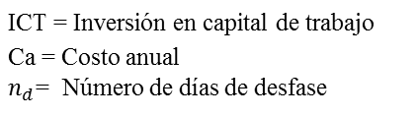
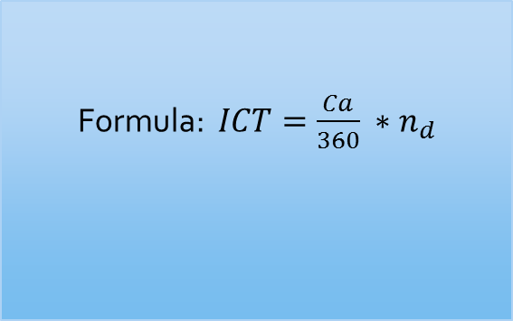



CAPITAL DE TRABAJO
RESUMEN COSTOS Y GASTOS
COSTOS FIJOS | $ 64.279,29
COSTOS VARIABLES | $ 98.507,46
COSTOS Y GATOS TOTALES ANUALES | $ 162.786,76
Formula: $ICT=\frac{Ca}{360} ∗n_{d}$
$$ICT=\frac{16.2786,76}{360}∗120$$
Donde:
$$ICT=452,19∗120$$
$$ICT=54.262,25$$
ICT = Inversión en capital de trabajo
Ca = Costo anual
$n_{d}$= Número de días de desfase

Slide 38

RESUMEN DE INVERSIÓN INICIAL
INVERSIÓN INICIAL TOTAL
DETALLE | VALOR INICIAL | %
Activo Fijo | $ 182.874,72 | 76,29%
Activo Intangible | $ 2.570,00 | 1,07%
Capital de trabajo | $ 54.262,25 | 22,64%
TOTAL | $ 239.706,97 | 100,00%

Slide 39
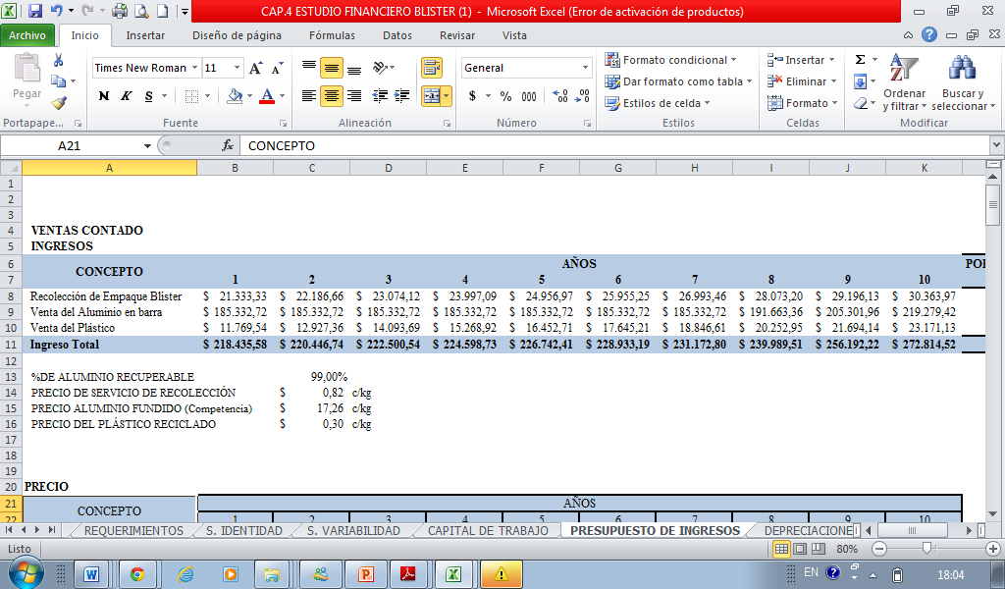

PRESUPUESTO DE OPERACIÓN
INGRESOS
Precios
Servicio de Recolección
Barras de aluminio (kg)
Venta Plástico (kg)
$ 0,82
$ 16,25
$ 0,30

Slide 40
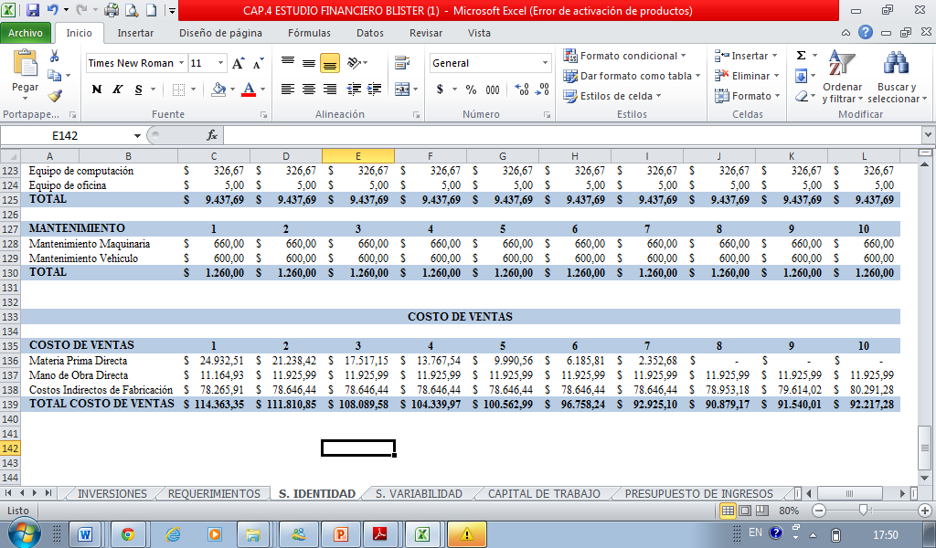
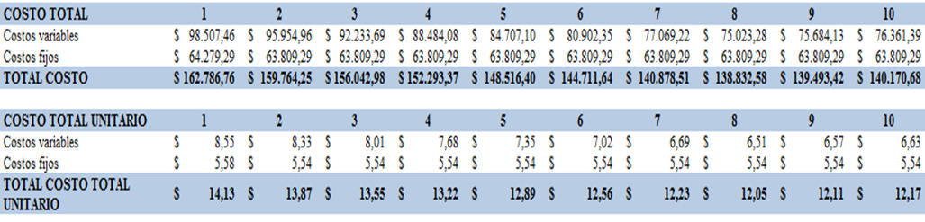
PRESUPUESTO DE OPERACIÓN
EGRESOS
(IDENTIDAD DEL COSTO)
PRESUPUESTO DE OPERACIÓN
EGRESOS
(VARIABILIDAD)

Slide 41
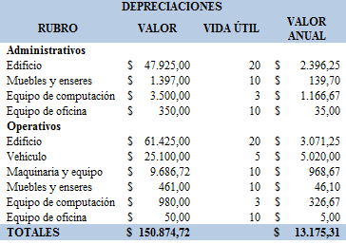
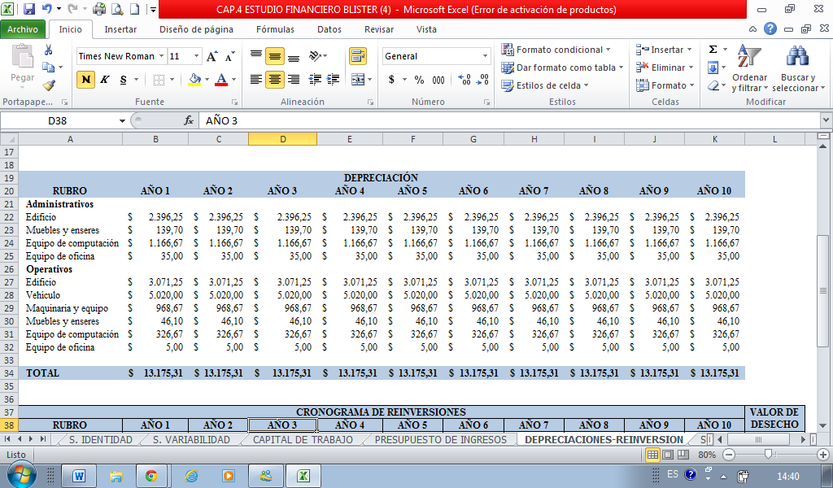
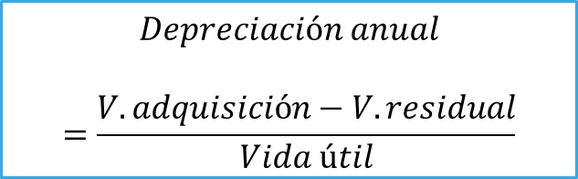
DEPRECIACIÓN
$$Depreciación anual$$
$$=\frac{V.adquisición−V. residual}{Vida útil}$$

Slide 42
FINANCIAMIENTO
CONCEPTO | PORCENTAJE | VALOR
Capital Propio | 40% | $ 95.882,79
Crédito | 60% | $ 143.824,18
TOTAL | 100% | $ 239.706,97
CONDICIONES:
Institución Financiera: CFN
Monto en USD:$ 143.824,18
Tasa de interés: 10,50%
Plazo: 10 años
Gracia: 0 años
Fecha de inicio: 17-07-2014
Moneda: Dólares
Amortización: 30 días
Número de períodos: 120 días
TABLA DE AMORTIZACIÓN
No. | SALDO | INTERÉS | PRINCIPAL | DIVIDENDO
0 | $ 143.824,18
1 | $ 135.231,72 | $ 14.695,83 | $ 8.592,47 | $ 23.288,30
2 | $ 125.692,33 | $ 13.748,91 | $ 9.539,39 | $ 23.288,30
3 | $ 115.101,67 | $ 12.697,64 | $ 10.590,66 | $ 23.288,30
4 | $ 103.343,88 | $ 11.530,51 | $ 11.757,79 | $ 23.288,30
5 | $ 90.290,60 | $ 10.235,02 | $ 13.053,28 | $ 23.288,30
6 | $ 75.807,82 | $ 8.805,52 | $ 14.482,77 | $ 23.288,30
7 | $ 59.743,38 | $ 7.223,86 | $ 16.064,44 | $ 23.288,30
8 | $ 41.924,55 | $ 5.469,46 | $ 17.818,84 | $ 23.288,30
9 | $ 22.159,71 | $ 3.523,47 | $ 19.764,83 | $ 23.288,30
10 | $ 236,36 | $ 1.364,95 | $ 21.923,35 | $ 23.288,30
TOTALES |  | $ 89.295,17 | $ 143.824,18 | $ 232.882,99

Slide 43
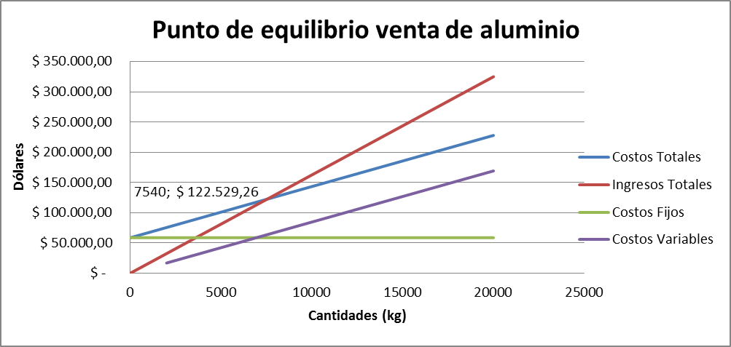
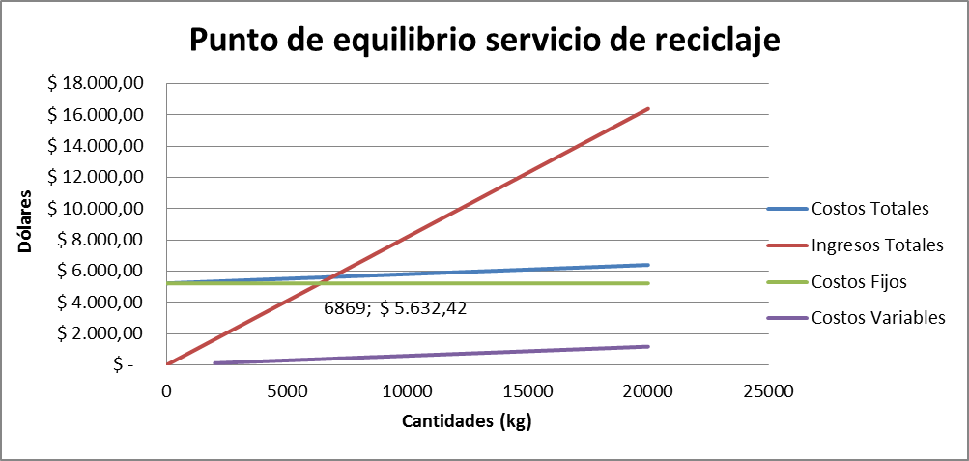
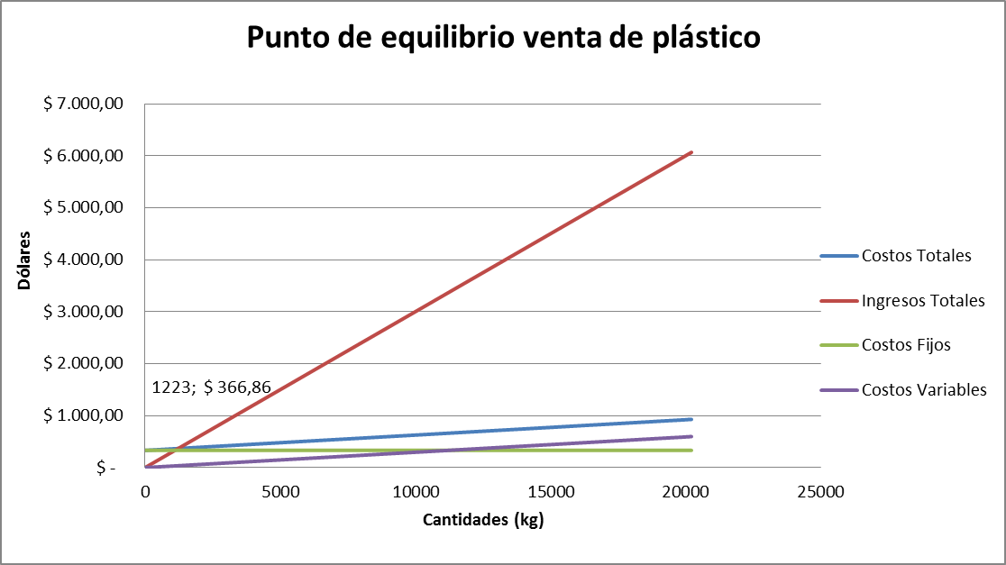
PUNTO DE EQUILIBRIO
7 meses
3 meses
1 mes

Slide 44
ESTADO DE RESULTADO PROYECTADO
(SIN FINANCIAMIENTO)

Slide 45
ESTADO DE RESULTADO PROYECTADO
(CON FINANCIAMIENTO)

Slide 46
FLUJO NETO DE FONDOS
(SIN FINANCIAMIENTO)

Slide 47
FLUJO NETO DE FONDOS
(CON FINANCIAMIENTO)

Slide 48
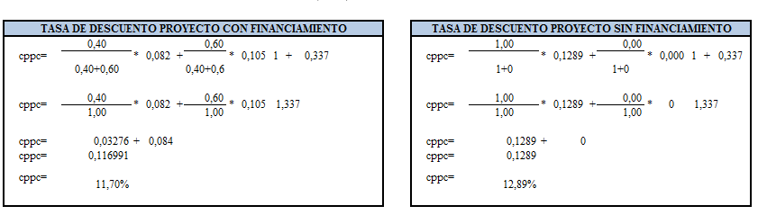

EVALUACIÓN FINANCIERA
TASA DE DESCUENTO
Dónde:
CPPC = Costo Promedio Ponderado de Capital
C = % de capital propio que financiará el proyecto
D = % de deuda que financiará el proyecto
rs = Costo de Oportunidad
rd = tasa de interés del capital prestado
t = tasa de impuesto
$$CPPC\left(WACC\right)=\left(\frac{C}{C+D}\right)rs+\left(\frac{D}{C+D}\right)rd\left(1+t\right)$$
Factor | %
Tasa Activa | 8,19%
Tasa de interés | 10,50%
Recursos ajenos | 60%
Recursos propios | 40%
Tasa impositiva | 33,70%
Factor | %
Tasa Pasiva | 5,19%
Inflación | 3,67%
Riesgo país | 4,03%
Costo de oportunidad | 12,89%

Slide 49
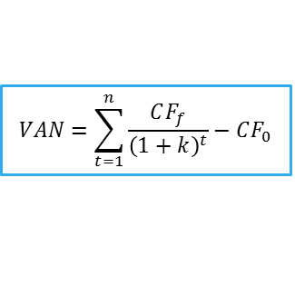
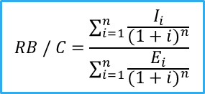
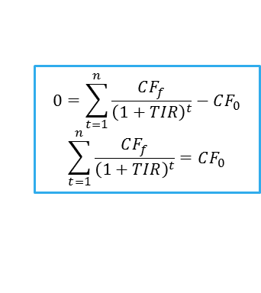
CRITERIOS DE EVALUACIÓN
VAN
$122.667,69
$175.717,37
TIR
22%
36%
Relación Costo Beneficio
1,69
1,29
Periodo de Recuperación de la Inversión
7 años, 11 meses
8 años, 4 meses
Proyecto sin financiamiento
Proyecto con financiamiento
$$0=\sum_{t=1}^{n}{\frac{CF_{f}}{{\left(1+TIR\right)}^{t}}−CF_{0}}$$
$$\sum_{t=1}^{n}{\frac{CF_{f}}{{\left(1+TIR\right)}^{t}}=CF_{0}}$$
$$RB / C=\frac{\sum_{i=1}^{n}{\frac{I_{i}}{{(1+i)}^{n}}}}{\sum_{i=1}^{n}{\frac{E_{i}}{{(1+i)}^{n}}}}$$
$$VAN=\sum_{t=1}^{n}{\frac{CF_{f}}{{\left(1+k\right)}^{t}}−CF_{0}}$$

Slide 50
ANÁLISIS DE SENSIBILIDAD
ESCENARIO OPTIMISTA
FACTOR | VARIABLE
ECONÓMICO Y POLÍTICO | Impuesto a la Renta 0% Los 5 primeros años
 | IVA 0% en las importaciones
 | Exoneración en el ISD
ESCENARIO PESIMISTA
FACTOR | VARIABLE
ECONÓMICO | 0,05% a las Transacciones Crediticias
POLÍTICO | 20% Advalorem
TECNOLÓGICO | 100% de Importaciones
SENSIBILIDAD
ESCENARIO
ESCENARIO | SIN FINANCIAMIENTO |  | CON FINANCIAMIENTO
 | VAN | TIR | VAN | TIR
PESIMISTA | ($ 83.618,83) | 5,80% | $ (114.643,11) | 5,08%
REAL | $ 122.667,69 | 21,99% | $ 175.717,37 | 36,14%
OPTIMISTA | $ 167.901,40 | 25,82% | $ 213.614,60 | 43,43%
Notes:
ECONÓMICO
0,05% a las Transacciones Crediticias
CÓDIGO ORGÁNICO MONETARIO FINANCIERO, disposición general 14 “Las personas que reciban operaciones de crédito incluyendo el crédito diferido con tarjeta de crédito, de financiamiento, de compra de cartera, de descuentos de letras de cambio y operaciones de reporto con las entidades del sector financiero privado, controladas por la Superintendencia de Bancos pagarán una contribución del 0,5% del monto de la operación como contribución a SOLCA”
POLÍTICO
20% Advalorem
Incremento del 20% por no renovación del convenio de ALADI entre Ecuador y Brasil.
TECNOLÓGICO
100% de Importaciones
CÓDIGO ORGÁNICO DE LA PRODUCCIÓN, COMERCIO E INVERSIONES Art. 234.- Tecnología más limpia.- Las empresas, en el transcurso de la sustitución de tecnologías, deberán adoptar medidas para alcanzar procesos de producción más limpia como por ejemplo: a. Utilizar materias primas no tóxicas, no peligrosas y de bajo impacto ambiental;
b. Adoptar procesos sustentables y utilizar equipos eficientes en la utilización de recursos y que contribuyan a la prevención de la contaminación;
c. Aplicar de manera efectiva, responsable y oportuna los principios de gestión ambiental universalmente aceptados y consagrados en los convenios internacionales.

Slide 51
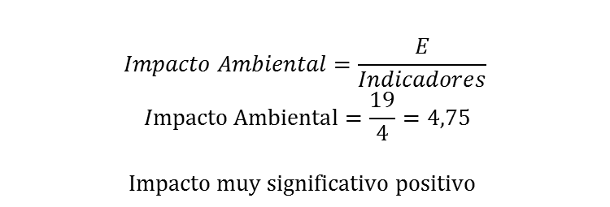
IMPACTOS
Ambiental
$$Impacto Ambiental=\frac{E}{Indicadores}$$
$$Impacto Ambiental=\frac{19}{4}=4,75$$
$$Impacto muy significativo positivo$$
Indicadores | -5 | -4 | -3 | -2 | -1 | 0 | 1 | 2 | 3 | 4 | 5
Preservación del medio ambiente: |  |  |  |  |  |  |  |  |  |  | X
Educación y cultura ambiental: |  |  |  |  |  |  |  |  |  |  | X
Manejo de desechos: |  |  |  |  |  |  |  |  |  | X
Afectaciones a los recursos naturales |  |  |  |  |  |  |  |  |  |  | X
TOTAL |  |  |  |  |  |  |  |  |  | 4 | 15

Slide 52
IMPACTOS
Económico
Social
y
BENEFICIOS VALORADOS
Precios bajos |  | $ 11.514,13
Disminución de importaciones |  | $ 185.332,72
Generación de empleo |  | $ 46.048,89
Generación de impuestos |  | $ 12.479,93
COSTOS EVITADOS
Transporte de materia prima |  | $ 12.893,78
Total Beneficios Valorados - Costos Evitados |  | $ 268.269,45
El proyecto dinamizara la economía y contribuirá positivamente al cambio de la matriz productiva en un monto de $ 268.269,45

Slide 53
Conclusiones
Recomendaciones
La investigación de campo realizada en los 24 laboratorios farmacéuticos de la ciudad de Quito pudo establecer la existencia de desechos de aluminio y PVC que normalmente eran desechados a la basura, incinerados o soterrados lo que significaba una pérdida de estos materiales a la vez que una afectación ambiental, determinando que los volúmenes eran aptos para el reciclaje.
Sería muy importante que se pueda poner en marcha el proyecto propuesto puesto que se podría obtener lucro del reciclaje a mas que se aportaría en la reducción de desechos tóxicos a la tierra.
La cantidad de desecho de empaque blíster originada por los laboratorios farmacéuticos y hospitales públicos y privados de la ciudad de Quito no es suficiente para ocupar la capacidad total de la maquinaria (11520 kg) por lo que se ha visto la necesidad de importar chatarra de aluminio.
A fin de evitar la importación de materia prima se sugiere realizar una prospectiva del reciclaje de empaque blíster en otras ciudades del país.

Slide 54
Conclusiones
Recomendaciones
El estudio técnico logro determinar un lugar muy apropiado para la planta localizado en el Parque Industrial Itulcachi, así mismo se estableció el tamaño de la planta y los recursos necesarios para su puesta en marcha.
Será de mucha importancia que la planta establecida en el parque industrial Itulcachi tenga las posibilidades de ampliación para que a futuro se pueda incrementar la producción con miras a la exportación.
La inversión requerida para el proyecto será recuperable en 7 años con una financiación estatal lo que a su vez ha originado un retorno del 36%, valor que ha sido aceptado como válido por los inversionistas los cuales han visto en mercados semejantes una fluctuación de la TIR por el 35%.
El mercado de las farmacéuticas tiene un potencial muy grande en el país por las políticas estatales de compra de genéricos de fabricación nacional eso hace que el negocio tenga un crecimiento futuro alentador, sin embargo la recuperación del proyecto sobrepasa el periodo de gobierno actual por lo que habrá que a futuro revaluar o ajustar el proyecto.

Slide 55
Conclusiones
Recomendaciones
Una vez terminada la investigación se pudo establecer que en lo referente a los impactos ambientales se tuvo un indicador bajo (4,7 Impacto muy significativo positivo) que nos indica que tanto las personas que trabajaran en la planta como las personas que habitan o trabajan alrededor de la misma no sufrirán ninguna alteración física.
Respecto al impacto económico los resultados son positivos debido a la generación de empleo, reducción de importaciones y generación de mayores impuestos con beneficio al país.
Será fundamental que exista siempre una evaluación ambiental por el manejo de materiales muy delicados como es el aluminio, manteniendo siempre mediciones así como estudios que eviten enfermedades profesionales.

Slide 56


